Slide 1
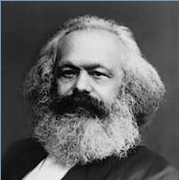
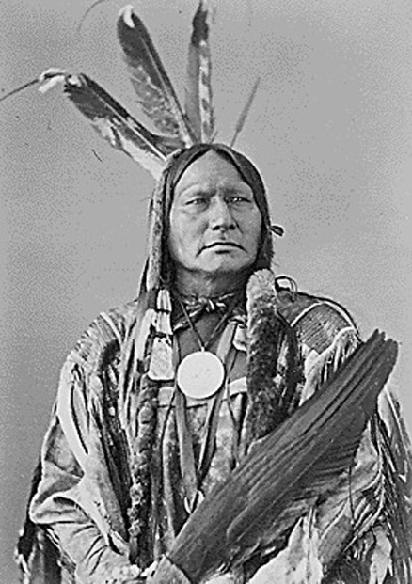
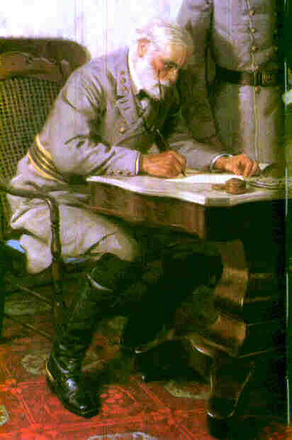
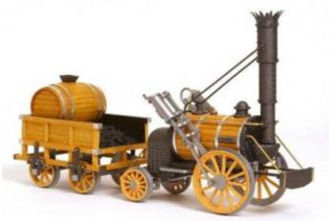
Torneo del saber
Revolución Industrial, Ideologías, Expansión al Oeste, Guerra de Secesión.

Slide 2
Señala una concentración vertical del capital
TRUST
CARTELS
HOLDINGS
1

Slide 3
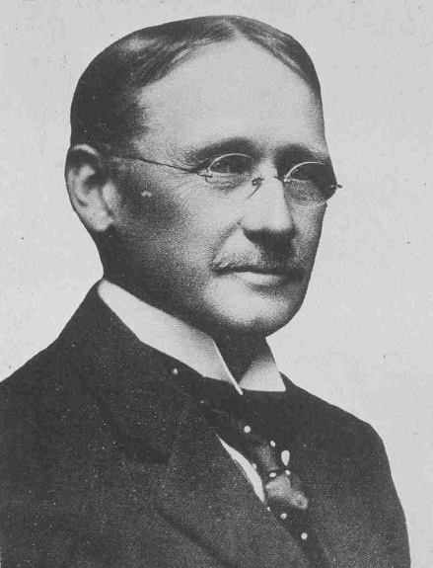
¿Quién inventó la organización científica del Trabajo?
Henry Ford
Frederik Taylor
John Rockefeller
Thomas Edison
Fig. 1.
2

Slide 4
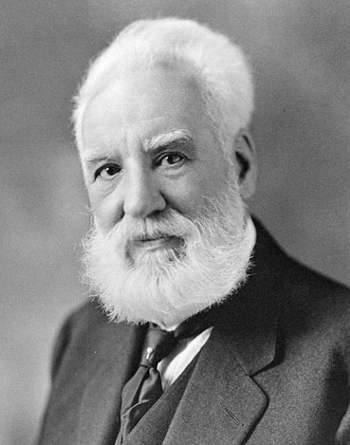
¿Alexander Graham Bell inventó el teléfono?
Fig. 2. Alexander Graham Bell
3

Slide 5
La expansión hacia el oeste …
Es entendida como un imperialismo hacia el exterior.
Es entendida como un imperialismo hacia el interior.
Es entendida como un imperialismo xenófobo.
4

Slide 6
El Destino Manifiesto era
Una obra de Carlos Marx.
Un movimiento de protesta contra la industrialización.
Una ideología expansionista.
5

Slide 7
¿Cuál de los siguientes términos no estudiamos en el Marxismo?
Dictadura
Gendarme
Plusvalía
Tesis
6

Slide 8
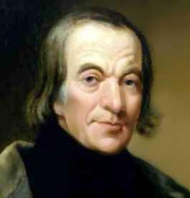
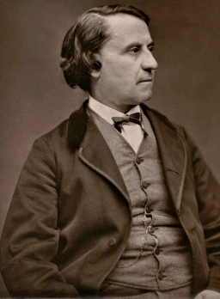
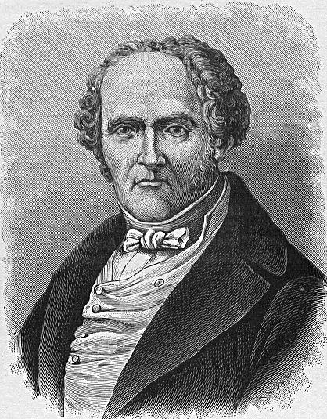
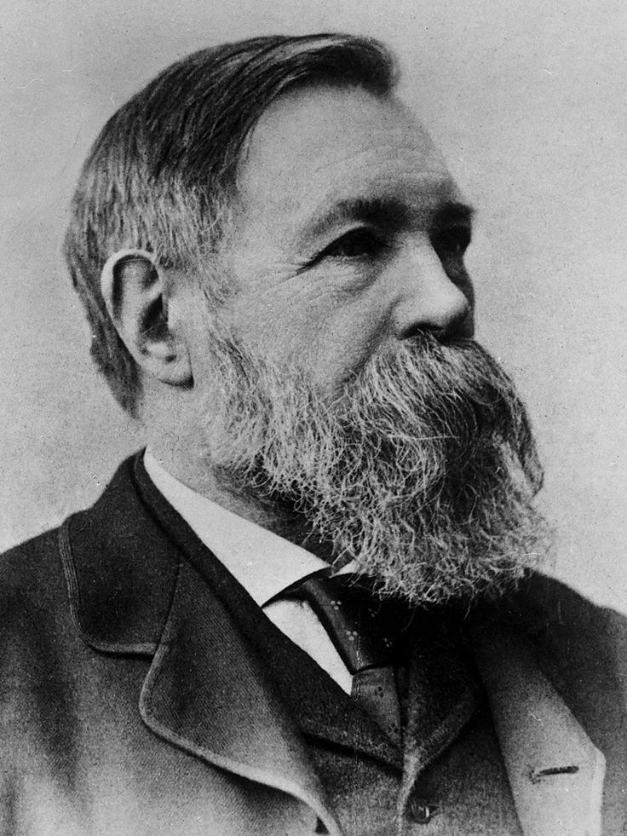
Identifica al socialista Fourier
Fig. 3.
Fig. 4.
Fig. 5.
Fig. 6.
7

Slide 9
¿Qué ideología sueña con una sociedad sin autoridades en la que el poder político será sustituido por libres acuerdos entre los trabajadores?
El marxismo.
El socialismo utópico.
El ludismo.
El anarquismo.
8

Slide 10
¿Cuál fue el segundo desafío de los pioneros que viajaron hacia el oeste americano?
El río Mississippí.
La montañas Rocosas.
Los Apalaches.
9

Slide 11
¿El General Sherman fue quien inició la carrera hacia el mar durante la Guerra de Secesión Americana?
Fig. 7. General Sherman
10

Slide 12
¿Cuál de los siguientes territorios adquirió los Estados Unidos comprándolo a Francia?
Oregón
Luisiana
Texas
Florida
Fig. 8.
11

Slide 13
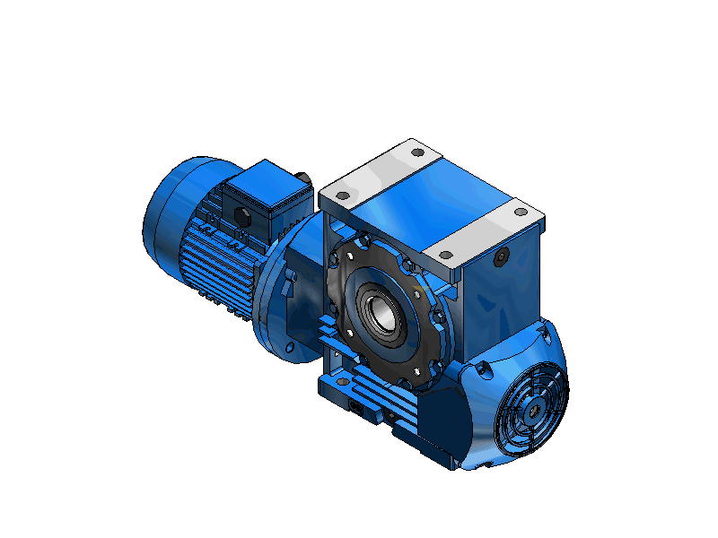
¿Qué fuente de energía se comenzó a utilizar en la Segunda Revolución Industrial?
La energía del viento.
La energía del vapor.
La energía nuclear.
La energía eléctrica.
Fig. 9.
12

Slide 14
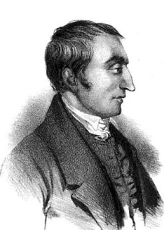
¿Qué pensador socialista proponía la creación de los talleres sociales?
Luis Blanc
Fig. 4.
Robert Owen
Fig. 3.
Saint Simon
Fig. 10.
Charles Fourier
Fig. 5.
13

Slide 15
Durante la expansión hacia el oeste, la “frontera” era el límite de una zona con una densidad de al menos…
1 habitantes por milla cuadrada
2 habitantes por milla cuadrada
3 habitantes por milla cuadrada
14

Slide 16
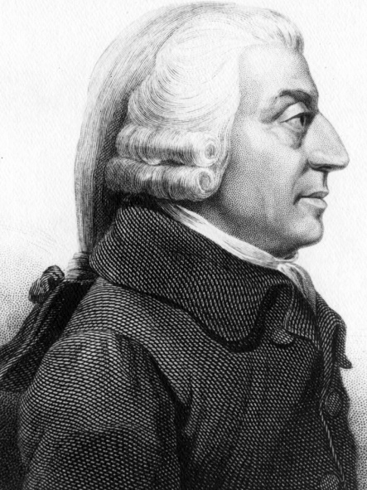
En la interpretación histórica del marxismo, la síntesis entre el Señor feudal y el siervo es:
La sociedad sin clases.
El feudalismo.
El capitalismo.
Fig. 11. Adam Smith
15

Slide 17
¿Qué tecnología de las citadas debajo se desarrolló en la Primera Revolución Industrial?
El telégrafo.
El motor a explosión.
El motor eléctrico.
El cine.
16

Slide 18
Identifica al General Robert Lee
Fig. 12.
Fig. 13.
Fig. 14.
17

Slide 19
¿Cómo se llamaba la estrategia del norte para vencer a los estados del sur, durante la Guerra de Secesión?
Boston
Tennessee.
Estados del Norte
Nueva York
Washington
CAPITAL
Ohio
Anaconda.
Richmond
CAPITAL
Tennessee
Confederación del Sur
Pensacola.
Mississippi
Nueva Orleans
18
Fig. 15.

Slide 20
¿En qué año se proclamó la abolición de la esclavitud en los Estados Unidos de América?
1860
1861
1863
|864
19

Slide 21
¿Cuántos eran los estados sureños que intentaron separarse de la Unión durante la Guerra de Secesión?
11
13
23
Fig. 16.
20

Slide 22
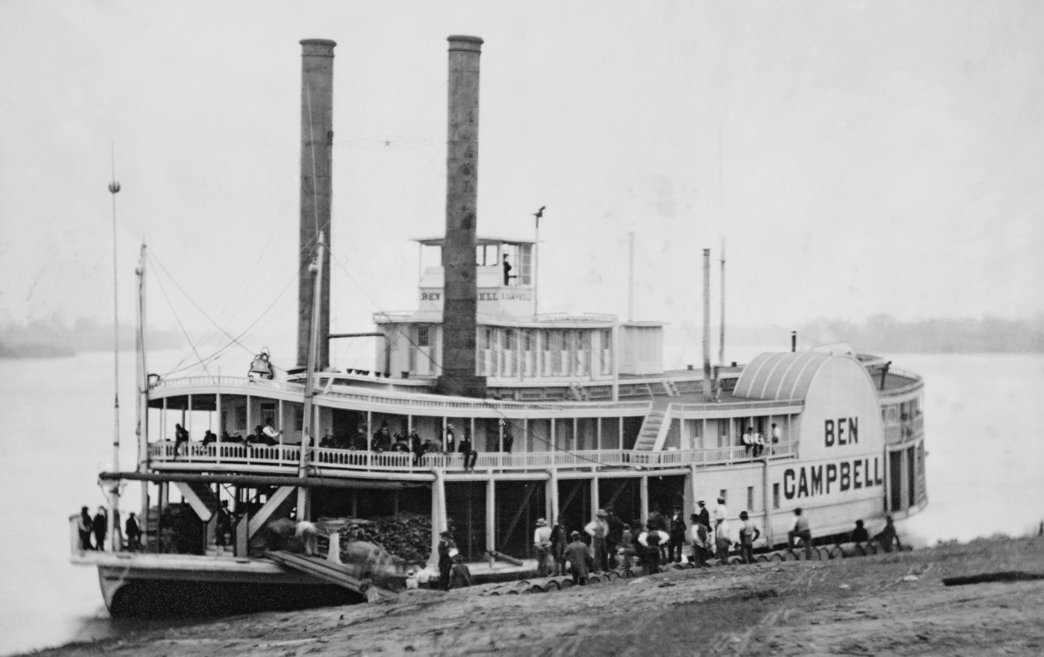
¿Quién inventó el barco a vapor?
Robert Fulton-
George Stephenson-
James Watt-
Antonio Meucci-
Fig. 17.
21

